Slide 1
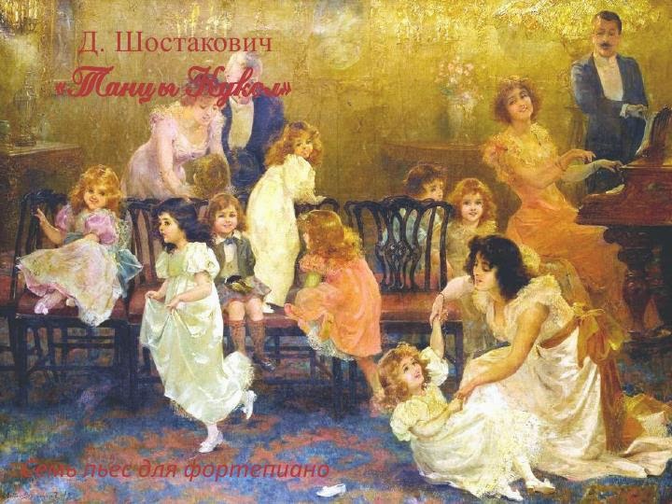
Цикл фортепианных пьес «Танцы кукол» был написан в период 1959 – 1962 г. и включал 7 разнохарактерных пьес. Каждая пьеска звучит ярко, по-своему неповторимо и очень мелодично и, что очень важно, – господствует мажор. Фортепианный сборник включает в себя семь пьес: “Лирический вальс”, “Гавот”, “Романс”, “Полька”, “Вальс-шутка”, “Шарманка”, “Танец”. Он был написан после аналогичного цикла “Детская тетрадь”. Оба этих цикла явились авторскими переработками для фортепиано написанной композитором в различное время балетной музыки.

Slide 2
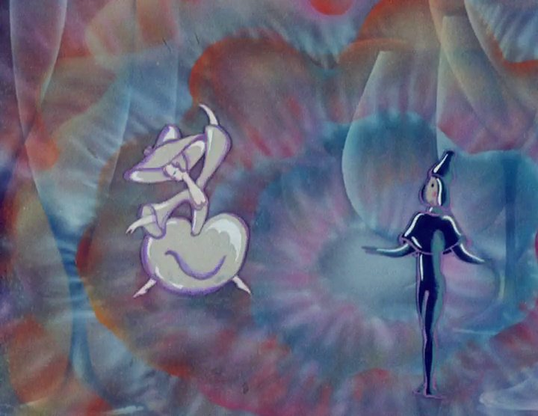
Музыкальный анализ: форма- одночастная темп- умеренный динамика- от тихого звучания до громкого регистр – низкий, средний, высокий тембр- светлый музыкальный инструмент – инструменты симфонического оркестра, фортепиано исполнитель – оркестр, пианист

Slide 3
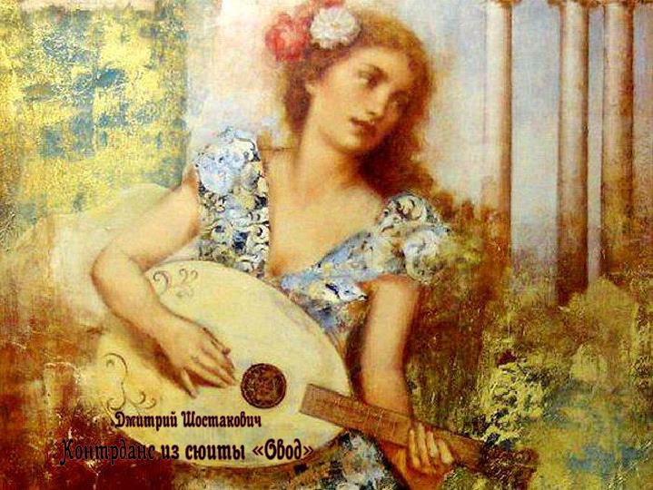
Понравилась композиция Романс – это песня нежного, лирического характера, задушевная и искренняя, повествующая о личных переживаниях человека. Но есть инструментальные пьесы (без пения) с таким же названием. Пение в инструментальной пьесе, которая называется «Романс», заменяет красивая, песенная мелодия, которая как бы поётся, а на самом деле – исполняется на музыкальном инструменте.

Slide 4
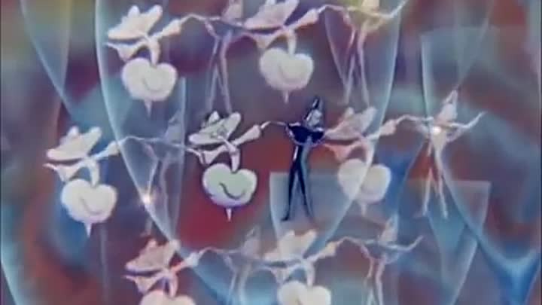
Во всей истории человечества не найдется другого композитора, который так полно воплотил бы мысли, чувства, стремления, боль и гордость, отчаянное напряжение борьбы и страдания своих современников, воплотил в музыке, по существу, всю нашу жизнь в ее многообразии и противоречивости.

Slide 5
Моё отношение к прослушанной музыке это мир глубоких мыслей. Любителями и знатоками музыки не рождаются, а становятся…Чтобы полюбить музыку надо, прежде всего, её слушать…

